Slide 1
0.0 المقدمة
ملاحظة: النسخة الكاملة متوفرة في مستجدات ٢٠٢٣
لقد مرّ عامٌ على نشر تقرير لجنة الأدلة العلمية (وهو متوفر الآن بسبع لغات وبأشكال متعددة)
في حين أنّ صنّاع السياسات الحكومية في بعض البلدان) مثل المُنتخَبين حديثًا في بعض بلدان أمريكا اللاتينية (منفتحون على مناهج جديدة لصنع القرار واستخدام الأدلة العلمية، عاد العديد من صنُاع السياسات والقادة التنظيميين والمهنيين إلى النهج الذي كان مُعتمدًا ما قبل الجائحة.
وبينما قاد بعض الممولين ومنتجي الأدلة وبعض الجهات المانحة الموجهة نحو التأثير آليات التنسيق، فإنّ العديد من منتجي الأدلة يواصلون العمل من دون تنسيق، مما يؤدي إلى تعاظم الهدر في إجراء البحوث التي لا تعود بالنفع على المجتمع.
على الرّغم من أنّ العديد من المواطنين أصبحوا أكثر وعيًا بالقيمة المحتملة للأدلة العلمية، فقد أضحى العديد منهم غير واثقين من صنّاع القرار والأدلة.
إضفاء الطابع الرسمي على أنظمة دعم الأدلة العلمية المحلية وتعزيزها
تعزيز هندسة الأدلة العلمية العالمية ودعمها
جعل الأدلة العلمية في صلب الحياة اليومية
Underpinning these three priorities is the growing recognition of how evidence can be used to address societal challenges
(as well as about the many other steps needed to support citizens)
Respond to decision-makers’ questions with the right mix of forms of evidence (versus select forms of evidence)
Match the forms of domestic evidence to the right step in the decision-making process
Combine domestic evidence (what has been learned in our country) and global evidence (what has been learned from around the world, including how it varies by groups and contexts), يتم تمكين الأخير من خلال هندسة الأدلة العالمية (على سبيل المثال ، كامبل وكوكرين)
Embed evidence in cycles of rapid learning and improvement
Use ‘best evidence’ (versus ‘other things’)
يركز هذا التحديث السنوي (الأول) على ثلاث أولويات تنفيذية:
تمت الموافقة عليه بالشراكة مع منتجي التقريرين العالميين حول هذا الموضوع في الذي تم نشرهم من الثمانية عشر اشهر (مؤتمرات كوكرين والقمة العالمية للأدلة إلى السياسات)
تتم معالجتها بدعم من مجلس لجنة الأدلة للتنفيذ وثلاث مجموعات أخرى (الملحق الأول)
تغطية 20 من التوصيات الـ 24 للجنة الأدلة بشكل جماعي والقيام بذلك بشكل قابل للتنفيذ (الملحق الثاني)
z
1

Slide 2
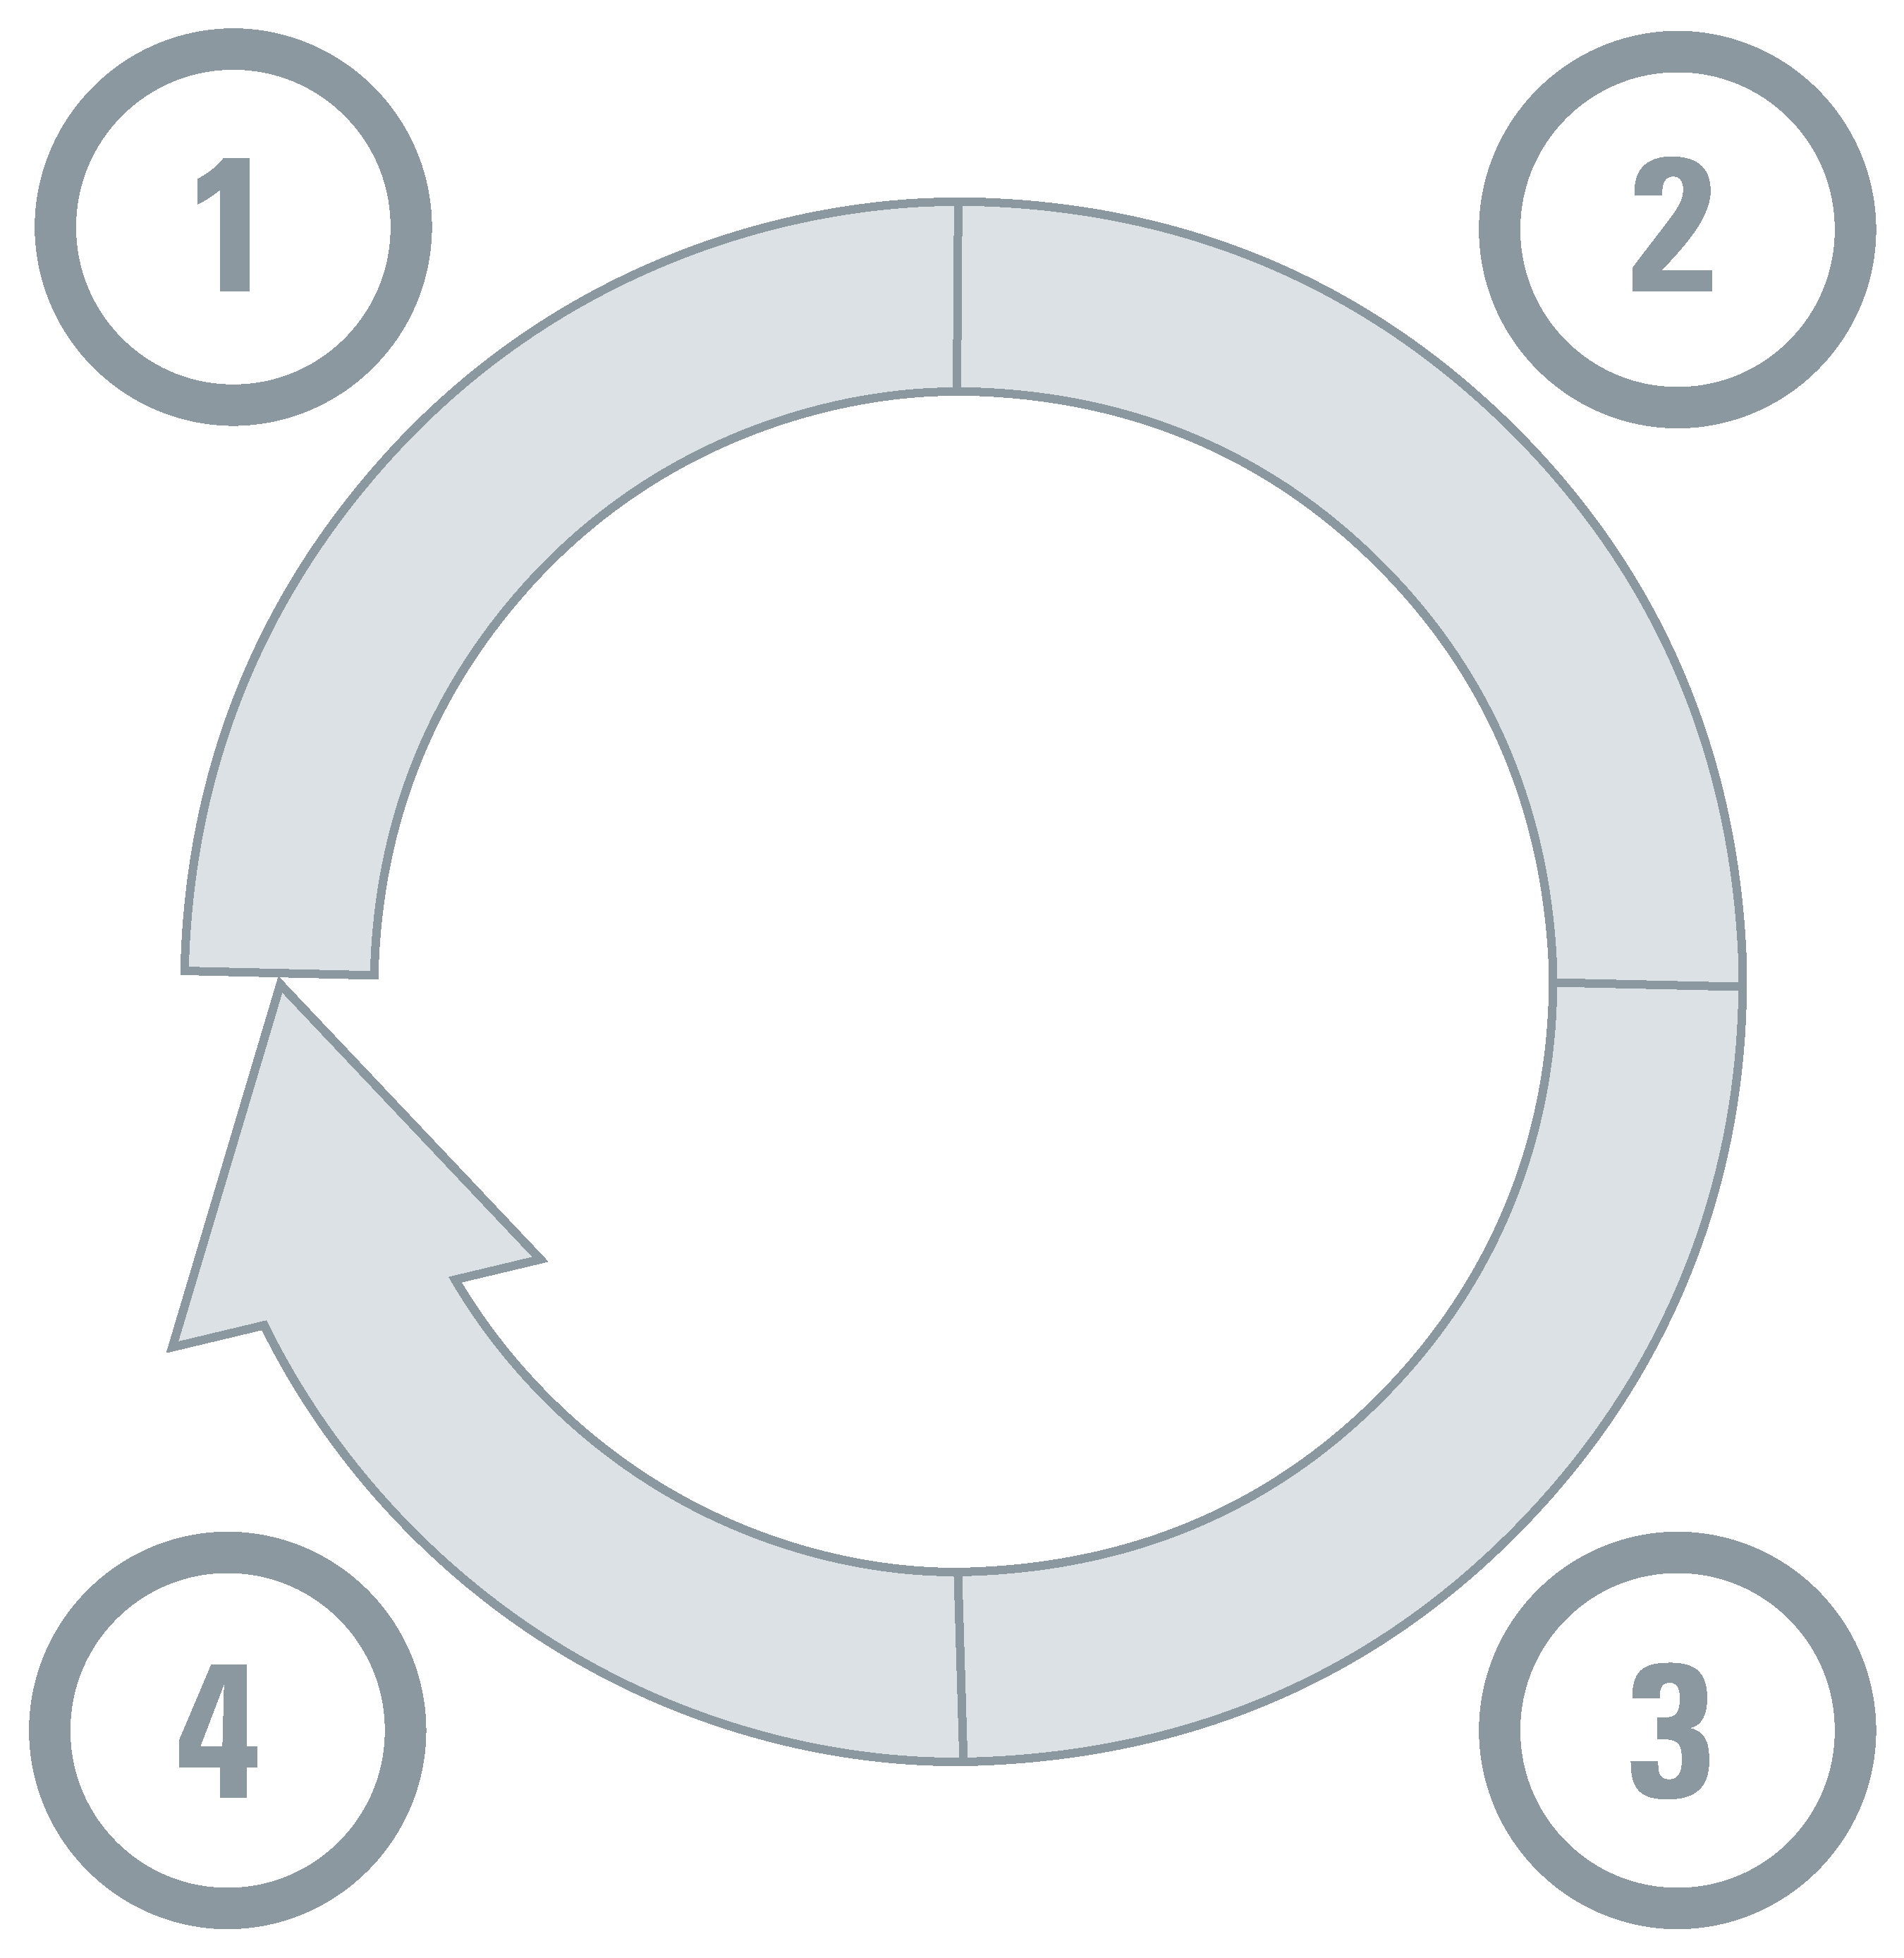
0.1 الرد على أسئلة صنّاع القرار من خلال الإدماج المناسب لأشكال الأدلة العلمية مطابقة أشكال الأدلة المحلية مع الخطوة الصحيحة في عملية صنع القرار
ملاحظة: النسخة الكاملة متوفرة في مستجدات ٢٠٢٣
فهم مشكلة ما و
وأسبابها
تحديد خيار لمعالجة المشكلة
أشكال الدليل العلمي
 | تحليلات البيانات
 | النمذجة
 | رؤى نوعية
أشكال الدليل العلمي
 | النمذجة
 | التقييم
 | رؤى نوعية
رصد التنفيذ وتقييم الآثار
تحديد اعتبارات التنفيذ
أشكال الدليل العلمي
 | تحليلات البيانات
 | التقييم
 | رؤى نوعية
أشكال الدليل العلمي
 | البحث السلوكي/ التطبيقي رؤى نوعية
z
2

Slide 3
0.1 (تابع) الرد على أسئلة صنّاع القرار من خلال الإدماج المناسب لأشكال الأدلة العلمية مطابقة أشكال الأدلة المحلية مع الخطوة الصحيحة في عملية صنع القرار
ملاحظة: النسخة الكاملة متوفرة في مستجدات ٢٠٢٣
المنظور |  | أشكال الدليل العلمي |  | الخطوات التي تضاف فيها القيمة الأكبر
الأدلة المحلية |  |  | تحليلات البيانات
 |  |  | النمذجة
 |  |  | التقييم
 |  |  | التطبيقي/ البحث السلوكي
 |  |  | رؤى نوعية
3

Slide 4
0.2 الرد على أسئلة صنّاع القرار من خلال الإدماج المناسب لأشكال الأدلة العلمية
بالمقارنة بالأشكال المختارة من الأدلة التي حصلت على الكثير من الاهتمام الآن
ملاحظة: النسخة الكاملة متوفرة في مستجدات ٢٠٢٣
النمذجة
البحث السلوكي/
التطبيقي
رؤى
نوعية
توليف الادلة
تقييمات
التكنولوجيا
تحليلات البيانات
التوجيهات العامة
التقييم
z
4

Slide 5
0.2 (تابع) الرد على أسئلة صنّاع القرار من خلال الإدماج المناسب لأشكال الأدلة العلمية
دمج الأدلة المحلية (ما تم تعلمه في البلد) والأدلة العالمية (ما تم تعلمه من جميع أنحاء العالم، بما في ذلك كيفية اختلافها حسب المجموعات والسياقات)
ملاحظة: النسخة الكاملة متوفرة في مستجدات ٢٠٢٣
المنظور |  | أشكال الدليل العلمي |  | الخطوات التي تضاف فيها القيمة الأكبر
الأدلة المحلية |  |  | تحليلات البيانات
 |  |  | النمذجة
 |  |  | التقييم
 |  |  | التطبيقي/ البحث السلوكي
 |  |  | رؤى نوعية
المنظور |  | Forms of evidence
الدليل العالمي |  |  | توليف الأدلة | توليف الأدلة: يقوم بشكل منهجي وشفاف بتحديد واختيار وتقييم وتوليف الأدلة التي تتناول سؤالًا محددًا يشمل تقييمات جودة صريحة (ولا يقبل مراجعة الزملاء للمجلة كمرادف للجودة) ويمكن تقييم الجودة بحد ذاتها (ويتم تضمين تقييمات الجودة في العديد من قواعد بيانات تجميع الأدلة مثل Social Systems Evidence) يمكن أن يعالج أي سؤال وتوليف أي نوع من الأدلة يمكن أن يصف أيضًا مقدار اليقين الذي لدينا حول نتائج معينة
المنظور |  | أشكال الدليل العلمي
التوصيات المحلية أو دعم الأدلة المستنيرة بالأدلة المحلية والعالمية |  |  | تقييم التكنولوجيا/ تحليل فعالية التكلفة
 |  |  | التوجيهات العامة
5

Slide 6
0.3 طريقة أخرى للتعامل مع استخدام الأدلة العلمية:
تضمين الدليل في دورات للتعلم السريع والتحسين.
( مثلا للتأقلم مع المناخ و في أنظمة التعليم و الصحة)
ملاحظة: النسخة الكاملة متوفرة في مستجدات ٢٠٢٣
الأسئلة
مخازن الأدلة العلمية القائمة:
أين تقع الثغرات في النظام وما الذي يحركها؟ أين تقع التفاوتات؟
ما هي الأولويات التي نعالجها (أو ما هي المشكلات التي نحلها)؟
تحليل البيانات
النمذجة
رؤى نوعية
توليف الأدلة
افهم "السوق"
والسكان، ومن ثمّ ضع الأولويات
التقييم
النمذجة
رؤى نوعية
توليف الأدلة
تقييمات التكنولوجيا
التوجيهات العامة
شارك في تصميم خدمات ونماذج جديدة للخدمة
ما هي الحلول القائمة على الأدلة العلمية؟ كيف سيتم تكييف/تصميم الحلول مع المعلومات من قبل مستخدمي النظام والمجتمعات؟
البحث السلوكي/
التطبيقي
رؤى نوعية
توليف الأدلة
تدفقات الأدلة العلمية الجديدة:
تحليل البيانات
التقييم
التطبيق ثم التكييف
باستخدام المراقبة على مستوى النظام
والتقييم
هل يعمل هذا النموذج؟ كيف؟ ولمن؟ ما هي التعديلات اللازمة للبناء والتققيم؟
First two columns adapted from Reid R, Wodchis W, Lee-Foon N, and Institute for Better Health-Trillium Health Partners (2022)
6

Slide 7
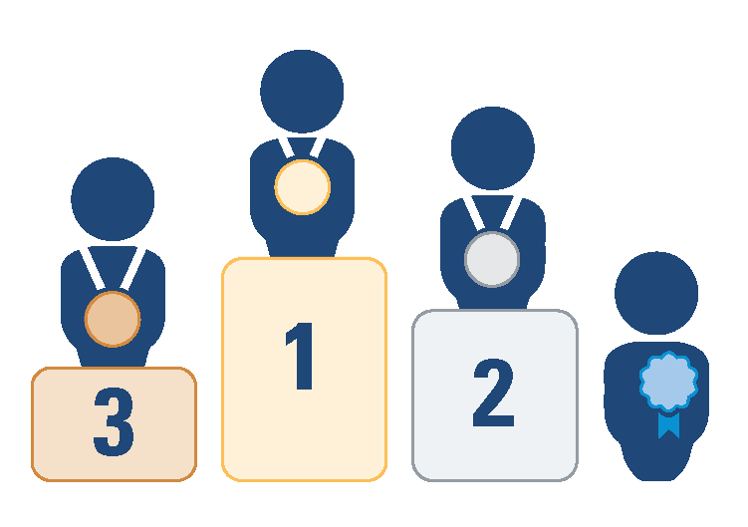
0.4 استخدام أفضل الأدلة (لا الأدوات الأخرى التي تحظى باهتمام كبير الآن) ، و مثال محدد من لجنة من الخبراء
ملاحظة: النسخة الكاملة متوفرة في مستجدات ٢٠٢٣
إذا كان بامكان استراليا الحصول على الميدالية الذهبية بفضل ارشاداتها الصحية الوطنية،
فلماذا لا يمكننا فعل ذلك في بلدنا وفي القطاعات الأخرى؟
الدراسات الفردية (أو الطبعات الأولية) التي لم يتم تقييمها من حيث الجودة ووضعت جنبًا إلى جنب مع جميع الدراسات الأخرى التي تتناول السؤال نفسه
البطاقة الذهبية
لجان الخبراء التي:
تجمع الأشخاص الذين لديهم المزيج الصحيح من المعرفة الخاصة بقضية محددة وخبرة تقييم الأدلة العلمية والتجربة الحية
تتبع عمليات صارمة لتطوير توصياتها (على سبيل المثال، التوزيع المسبق لملخصات الأدلة العلمية وتوضيح الأدلة والخبرات التي تدعم التوصيات)
تعدل توصياتها مع تطور السياق والقضايا والأدلة العلمية (في حالة لجان الخبراء الحية)
Squeaky-wheel الخبراء المتذمرون الذين يتحدثون بطريقة تجعل من غير الممكن الحكم على دقتهم.
الحوارات التقليدية التي تستخدم نهج GOBSATT (المقاربات السطحية)
أفضل دليل علمي على نوع السؤال المطروح
عمليات إشراك المواطنين والجهات المعنية التي لا توفر "طرقًا" للحصول على الأدلة العلمية
لن يصلوا إلى المنصة
لجان الخبراء الذين يستخدمون نهج GOBSATT (المقاربات السطحية)
z
7

